Slide 1
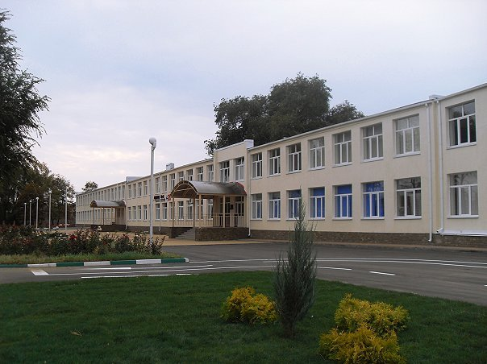
ИННОВАЦИОННЫЕ ТЕХНОЛОГИИ И МЕТОДИКИ В ОБРАЗОВАНИИ
Автор:
учитель математики и информатики Куц Н.И.
МБОУ СОШ№4
с углубленным изучением
отдельных предметов
Батайск; 2014

Slide 2
Технология АМО
АКТИВНЫЕ МЕТОДЫ ОБУЧЕНИЯ - методы, стимулирующие
познавательную деятельность обучающихся.
Строятся в основном на диалоге, предполагающем свободный обмен мнениями о путях разрешения той или иной проблемы. А.м.о. характеризуются высоким уровнем активности учащихся. Возможности раз-личных методов обучения в смысле активизации учебной и учебно-производственной деятельности различны, они зави­сят от природы и содержания соответствующего метода, способов их использования, мастерства педагога. Каждый метод активным делает тот, кто его применяет.

Slide 3
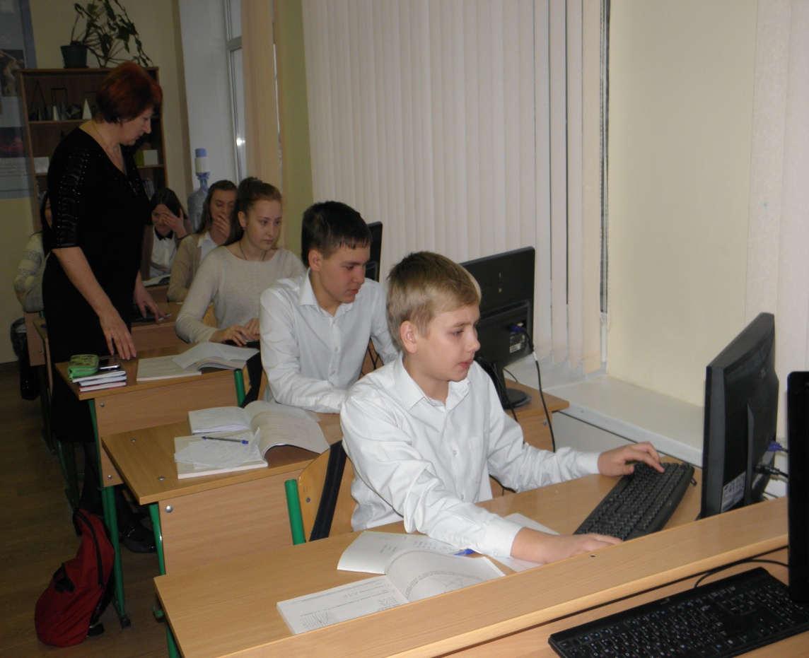
Технология АМО
Структура:
всё образовательное мероприятие делится на логически связанные фазы и этапы
Содержание
упорядоченная совокупность (система) АМО, обеспечивающая активность и разнообразие мыслительной и практической деятельности обучающихся на протяжении всего образовательного мероприятия.

Slide 4
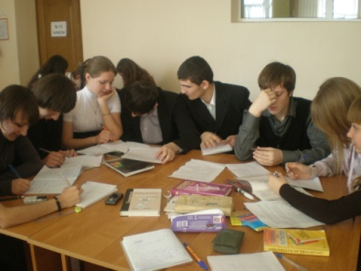
Структура АМО:Фаза 1
Начало образовательного
мероприятия
Этапы:
инициация (приветствие, знакомство)
вхождение или погружение в тему (определение целей урока )
определение ожиданий обучающихся (планирование личностного смысла урока и формирование безопасной образовательной среды)

Slide 5
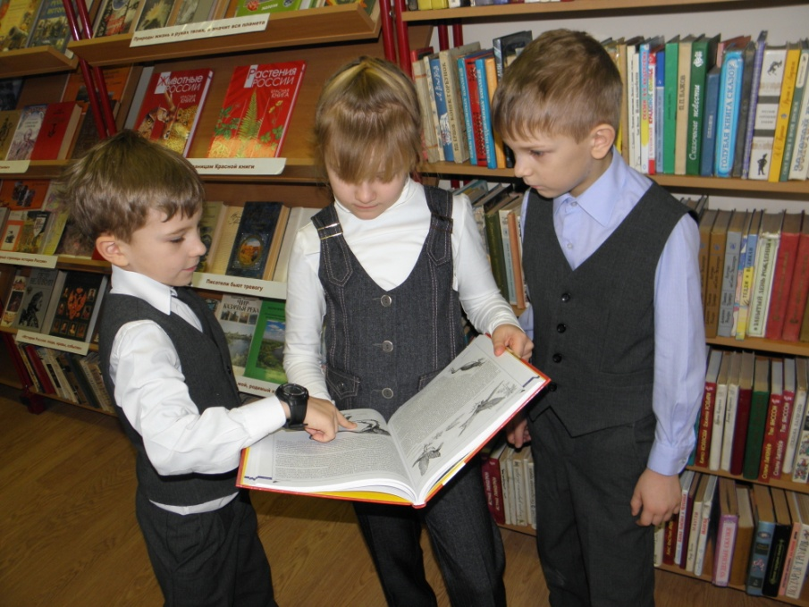
Структура АМО: Фаза 2
Работа над темой
Этапы:
закрепление изученного материала (обсуждение домашнего задания)
интерактивная лекция (передача и объяснение педагогом новой информации)
проработка содержания темы (групповая работа обучающихся над темой урока)

Slide 6
Структура АМО: Фаза 3
Завершение образовательного мероприятия
Этапы:
эмоциональная разрядка (разминки)
подведение итогов (рефлексия, анализ и
оценка урока)
Каждый этап – это полноценный раздел образовательного мероприятия. Объем и содержание раздела определяется темой и целями урока.

Slide 7
Веб – квест
Веб-квест от английского "web-quest” – «Интернет поиск».
Веб – квест - это сайт в Интернете, с которым работают участники проекта, выполняя ту или иную учебную задачу.
В основе веб-квеста лежит индивидуальная или групповая работа (часто с распределением ролей) по решению заданной проблемы с использованием интернет-ресурсов, подготовленных автором- модератором проекта.

Slide 8
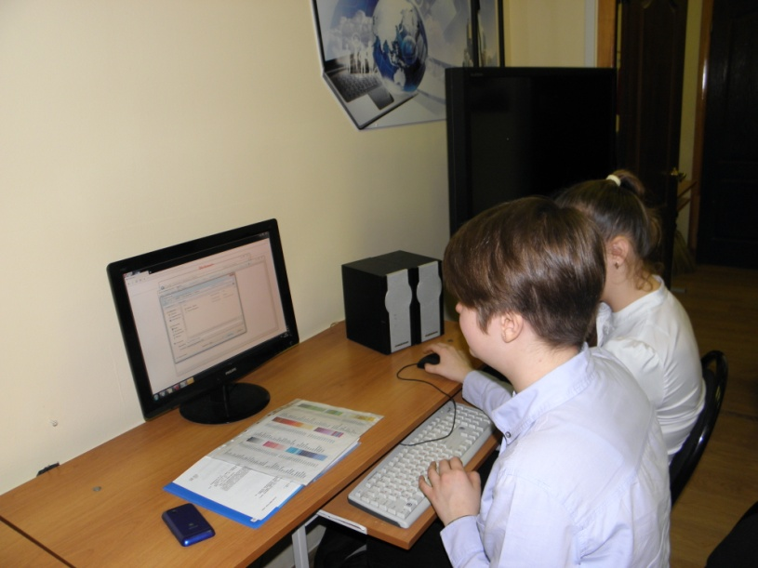
Веб-квест состоит из разделов:
Введение –
краткое описание темы
Задание - формулировка проблемной задачи
Порядок работы и ресурсы - описание последовательности действий, ролей и ресурсов
Оценка –
описание критериев и параметров оценки
Заключение - краткое описание того, чему смогут научиться участники
Комментарии для модератора - методические рекомендации

Slide 9
Кейс – технологии
проблемно-ситуативное обучение с
использованием кейсов.
Кейсовая технология обучения – это обучение действием.
Кейс – это единый информационный комплекс.
Кейс состоит из трех частей: вспомогательная информация, необходимая для анализа кейса; описание конкретной ситуации; задания к кейсу.
Кейс может быть: печатным,
мультимедийным, видео.

Slide 10
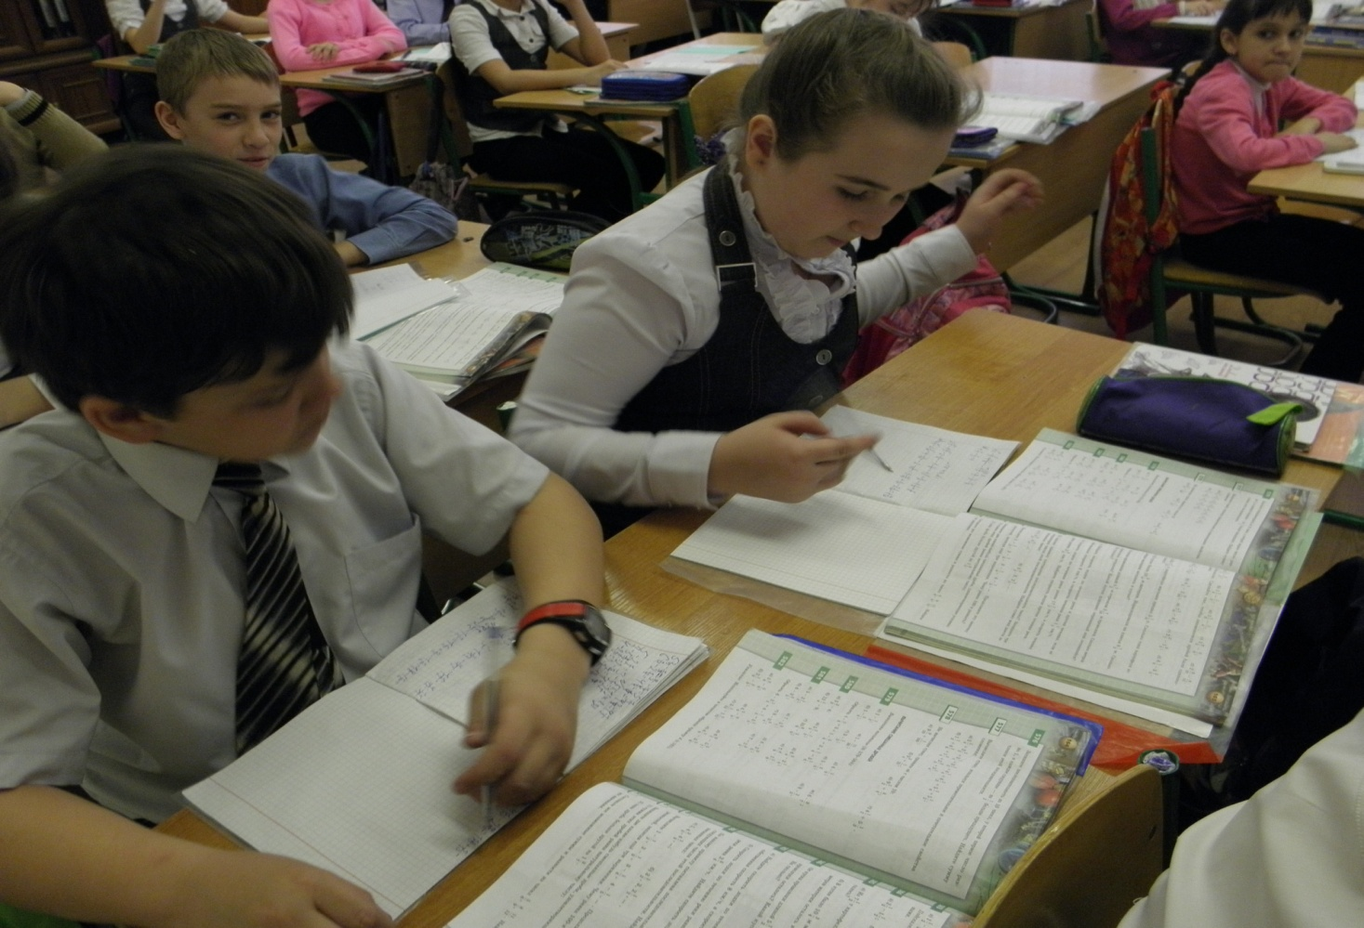
К кейс-технологиям относятся:
метод инцидента;
метод разбора деловой корреспонденции;
метод ситуационного анализа (метод анализа конкретных ситуаций, ситуационные задачи и упражнения; кейс - стадии);
игровое проектирование;
метод ситуационно-ролевых игр;
метод дискуссии

Slide 11
Технология критического мышления
Цель технологии: обеспечить развитие критического мышления посредством интерактивного включения учащихся в образовательный процесс
Каждая стадия имеет свои цели и задачи, а также набор приёмов, направленных сначала на активизацию исследовательской, творческой деятельности, а потом на осмысление и обобщение приобретенных знаний.
Базовая модель технологии состоит из трех этапов (стадий): стадии вызова, смысловой стадии и стадии рефлексии.

Slide 12
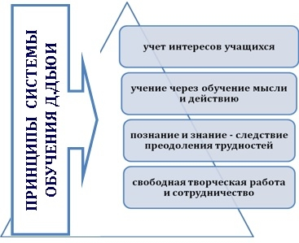
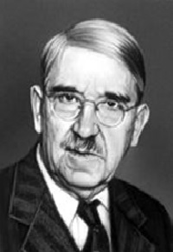
Технология деятельностного метода – ТДМ
Основные принципы :
Джон Дьюи
Концепция «учения через деятельность»

Slide 13
ТДМ позволяет осуществлять:
формирование мышления через обучение деятельности: умение адаптироваться внутри определенной системы относительно принятых в ней норм (самоопределение), осознанное построение своей деятельности по достижению цели (самореализация) и адекватное оценивание собственной деятельности и ее результатов (рефлексия);
формирование системы культурных ценностей и ее проявлений в личностных качествах;
формирование целостной картины мира.

Slide 14
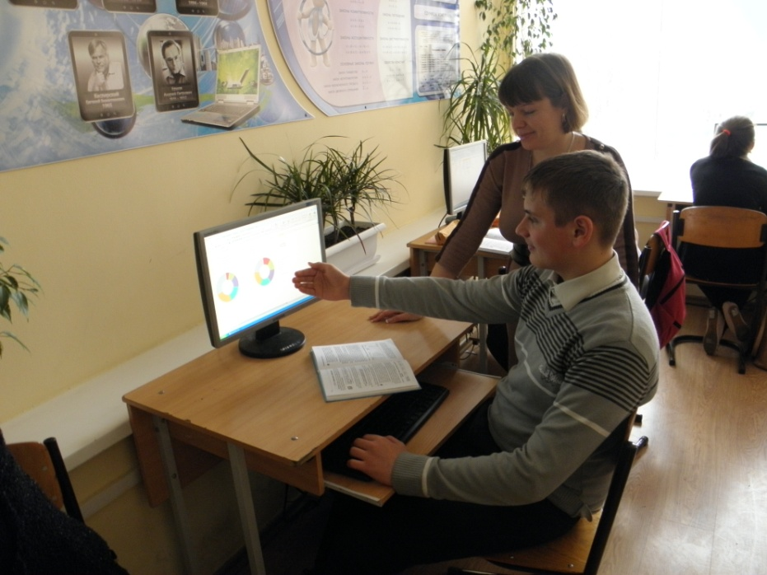
Интерактивные методы преподавания на уроках математики

Slide 15
Кластер
В методике кластер – это карта понятий, которая позволяет ученикам свободно размышлять над какой-либо темой, дает возможность оценить свои знания и представления об изучаемом объекте, помогает развивать память.
Кластер – это способ графической организации материала, позволяющий сделать наглядными те мыслительные процессы, которые происходят при погружении в ту или иную тему.

Slide 16
Синквейн
Синквейн (от фр. cinquains, англ. cinquain) – это стихотворение, состоящее из пяти строк.
– Первая строка – одно ключевое слово (понятие), определяющее содержание сенквейна.
– Вторая строка – два прилагательных, характеризующих данное понятие.
– Третья строка – три глагола, показывающие действие понятия.
– Четвертая строка – короткое предложение, в котором автор выказывает свое отношение.
– Пятая строка – одно слово, обычно существительное, через которое человек выражает свои чувства, ассоциации, связанные с данным понятием.

Slide 17
Пазл
Пазл (англ. puzzle – загадка, головоломка) – известная детская игра по сбору картинок из неровных частей.
Выполнение заданий по этому методу построено на основе игры. В учебной практике изучаемый (или контролируемый) материал частями записан на отдельных карточках, но в каждой карточке должна быть информация к поиску следующей. Ученик должен собрать все карточки по указанному учителем материалу.

Slide 18
Написание эссе
Смысл этого приема можно выразить следующими словами: “Я пишу для того, чтобы понять, что я знаю, что я думаю”. Это свободное письмо на заданную тему, в котором ценится самостоятельность, проявление индивидуальности, дискуссионность, оригинальность решения проблемы, аргументации.
На уроках математики трудно предложить темы для свободного высказывания, но, тем не менее, это сделать можно.

